Slide 1
Государственное бюджетное профессиональное образовательное учреждение Самарской области
«Тольяттинский социально-экономический колледж»
Производственная практика
Презентация по производственной практики:
Студент ИСП-22
Поляков Михаил Игоревич
Руководитель производственной практики:
Суханцев Вадим Андреевич
2022

Slide 2
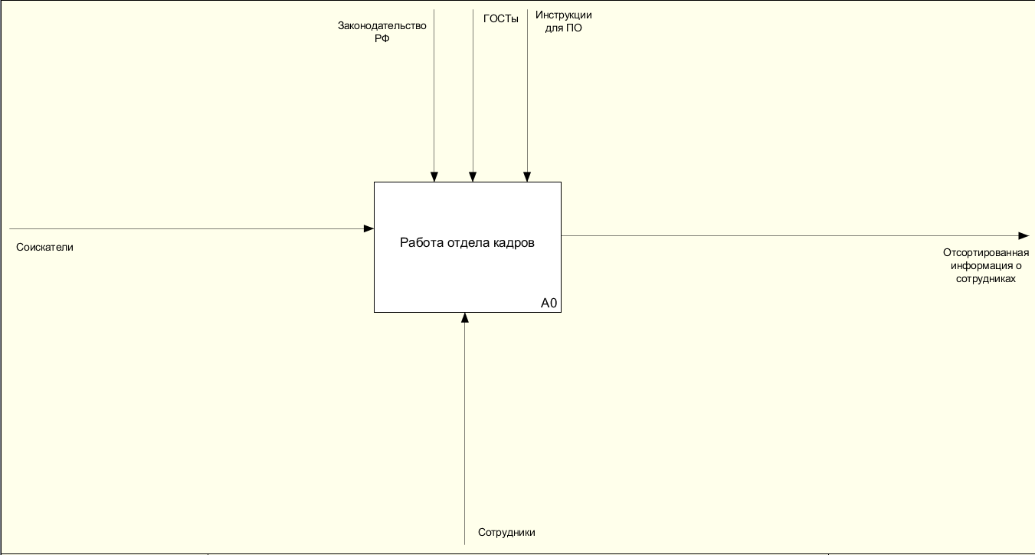
АНАЛИЗ ПРЕДМЕТНОЙ ОБЛАСТИ
Функциональная модель

Slide 3
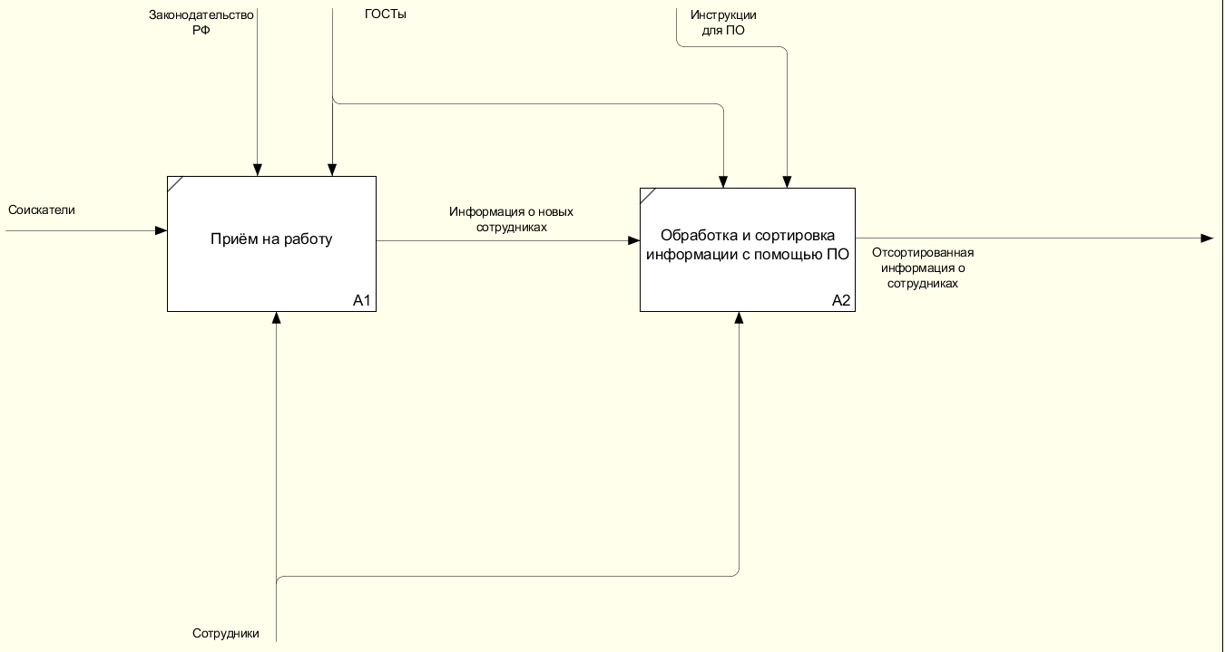
Декомпозиция контекстной диаграммы

Slide 4
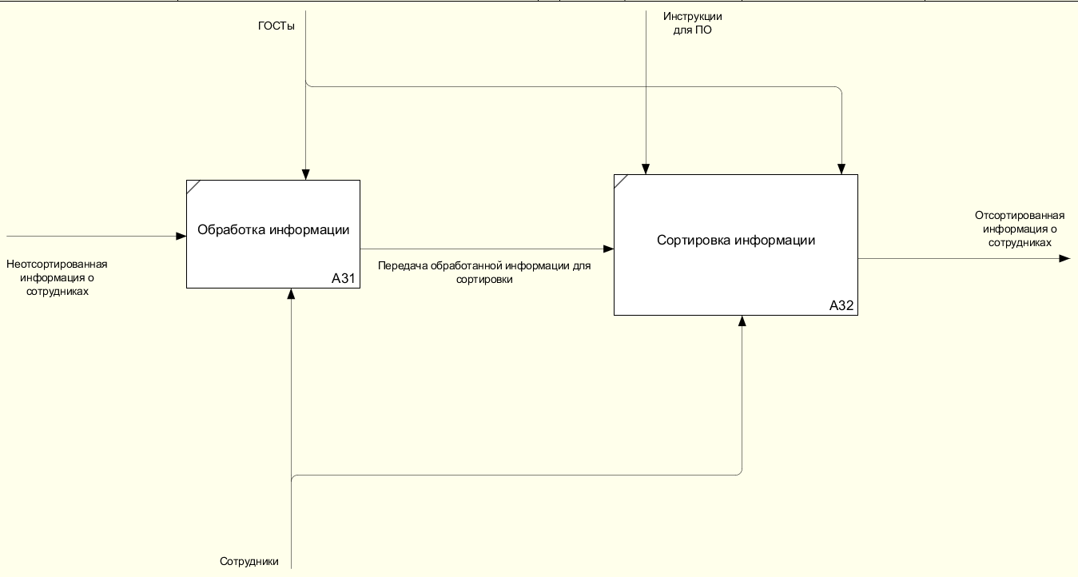
Декомпозиция блока обработка и сортировка информации при помощи ПО

Slide 5
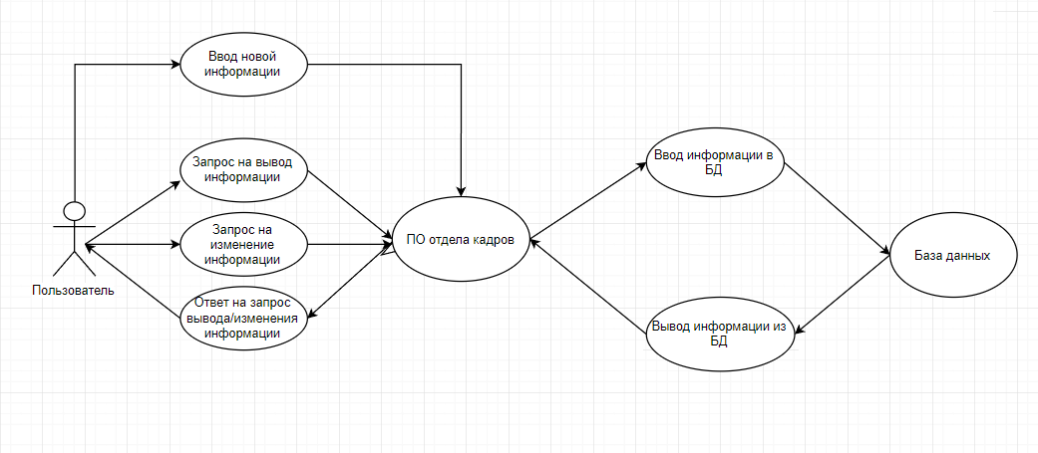
ПОСТРОЕНИЕ АРХИТЕКТУРЫ ПРОГРАММНОГО СРЕДСТВА
Диаграмма прецендентов

Slide 6
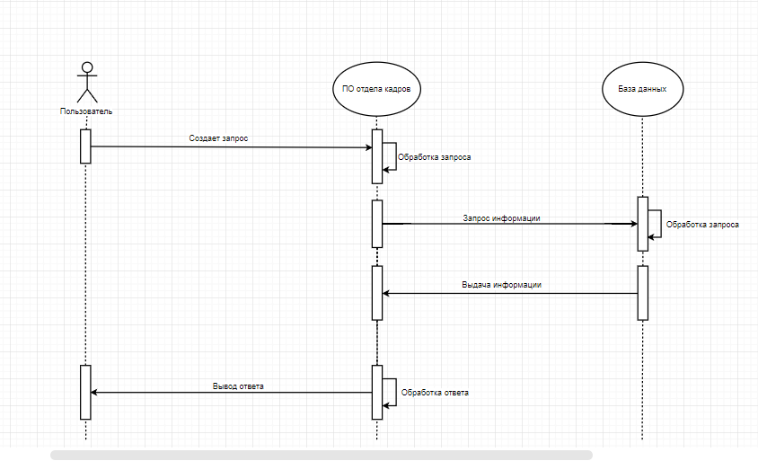
Диаграмма последовательности

Slide 7
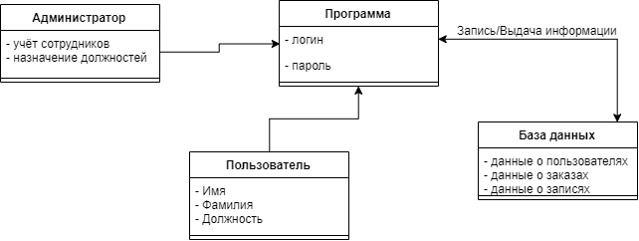
Диаграмма классов

Slide 8
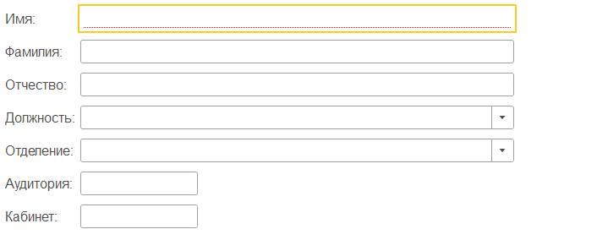
РАЗРАБОТКА ПРОГРАММНОГО ОБЕСПЕЧЕНИЯ
Вкладка "Сотрудники"

Slide 9
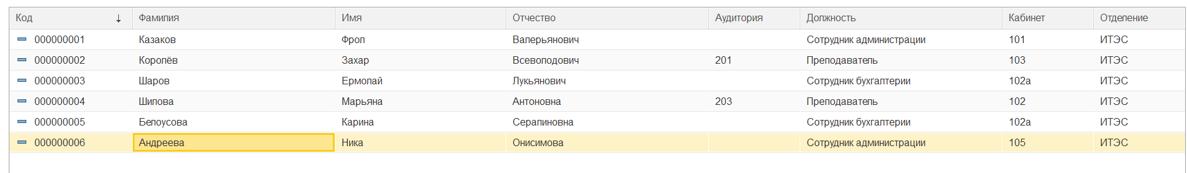
Список сотрудников

Slide 10
Спасибо за внимание!!!

